Slide 1


Hashing
Cryptografie

Slide 2

Eenrichtingsfuncties
Zeer belangrijk bij public key crypto
Functie f is gemakkelijk te berekenen, maar
inverse f⁻¹ is veel moeilijker te berekenen!
Geg: x, f(x) gemakkelijk te berekenen, maar uit f(x) de x terug halen is moeilijk
Vb: Machtsfuncties is gemakkelijk, wortel moeilijker
Valluik-1 richtingsfunctie:
inverse is nu te berekenen als je extra info (sleutel) krijgt
= decrypteren

Slide 3
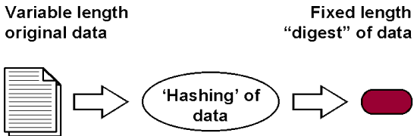
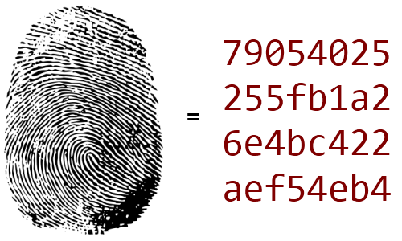
Hashfuncties
Garantie van integriteit (onveranderde boodschap)
Is een pure 1-richtingsfunctie
M is message van variable lengte
Hash h=H(M) is vaste lengte (!)
h = Message Digest (MD)
MD5 is meest voorkomende (SHA ook)
h = vingerafdruk van message
Iets andere message geeft compleet andere h
Hashfunctie is openbaar,
veiligheid gegarandeerd door 1-richtingsfunctie te gebruiken

Slide 4

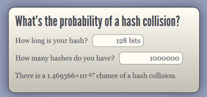
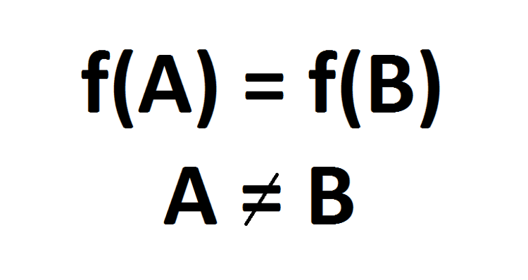
Hashfuncties
Eigenschappen van hashfuncties:
Geg M(essage), gemakkelijke en snelle berekening h(ash)=H(M)
Uit H(M) ondoenlijk om M te bepalen (1-richting)
H(M) is collision free
Moeilijk om M2 te zoeken die identiek dezelfde hashwaarde geeft (H(M1) = H(M2) bijna onmogelijk te berekenen)
Een collision:

Slide 5
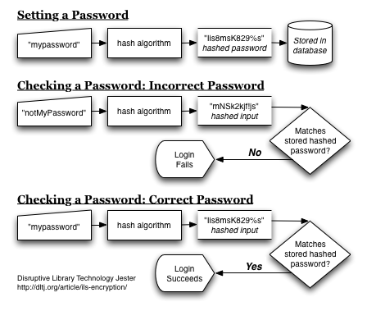
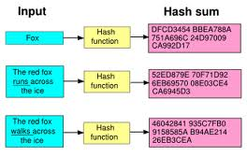
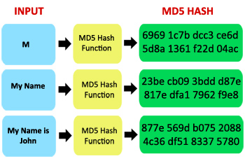
Hash: werking

Slide 6
Hash
Bedoeling van hashen is niet om bericht onleesbaar te maken, enkel integriteit waarborgen
Inloggen met naam en paswoord
→ hashen geeft h, sla h ergens op
Ander paswoord geeft compleet andere h
Uit h kan paswoord en id heel moeilijk teruggehaald worden (1-richting)
Meest gebruikte: MD5 en SHA1

Slide 7

Hash: Birthday attack
Gegeven:
Paswoorden worden gehashed bijgehouden, neem een hash van 128 bits
Hoeveel verschillende paswoorden zijn er?
GIGANTISCH veel, want een paswoord heeft een variabele lengte
Hoeveel verschillende hash-waarden zijn er?
HEEL veel, nml. 2¹²⁸
Maar nog altijd veel minder dan het aantal paswoorden
Dus een mapping van een gigantisch (variabel) groot aantal, naar een heel groot fixed set van hash waarden

Slide 8
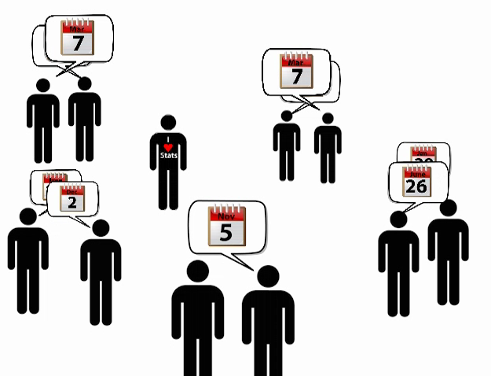
Hash: Birthday attack
Birthday paradox:
Hoeveel willekeurige mensen moet je verzamelen in een kamer, zodat de kans dat iemand dezelfde verjaardag (bv 28 sept) heeft als u, 50% is?
Antwoord: 253 (via kansberekening)
Hoeveel willekeurige mensen moet je verzamelen in een kamer, zodat de kans dat 2 willekeurige mensen in de kamer dezelfde verjaardag hebben, 50% is?
Antwoord: HEEL wat minder: 23
Dus het vinden van een exacte collision is zeer zeer moeilijk, maar een willekeurige collision iets minder moeilijk, maar toch nog moeilijk

Slide 9
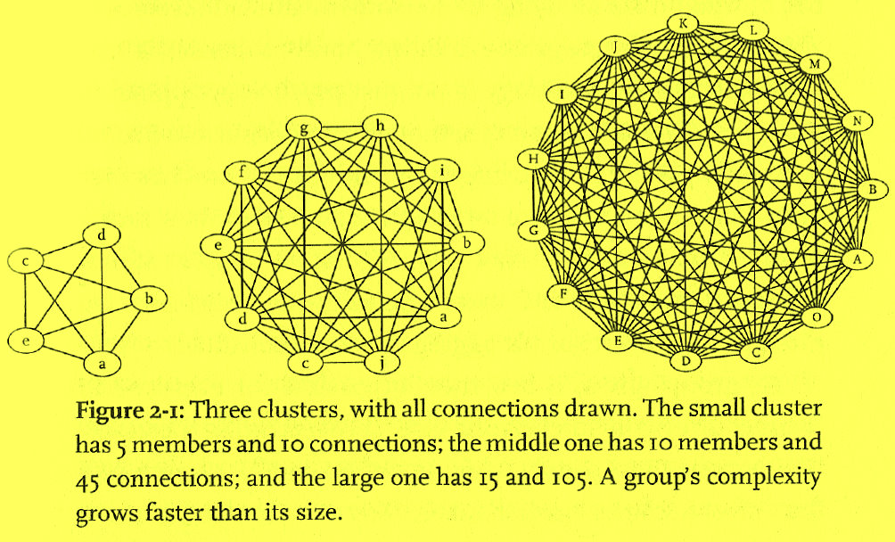
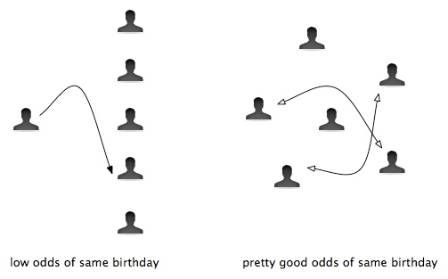
Hash: Birthday attack
Waarom?
Omdat het aantal connecties (mappings) tussen de kandidaten exponentieel toeneemt wanneer het aantal kandidaten toeneemt
Zie ook het probleem van het bijhouden van het aantal private keys bij symmetric encryption

Slide 10
Hash: Birthday Attack
Gevolg voor hashing (neem een hash van 128bit):
Paswoorden worden gehashed opgeslagen, ook uw paswoord
Neem bv de studentID+paswoord combi van de PXL
Stel een hacker geraakt in de DB van de paswoorden van de PXL
Hoeveel mogelijke paswoorden moet een hacker uitproberen om 50% kans te hebben om exact uw hash te bekomen? (moet daarom niet exact uw paswoord zijn)
Antwoord: 2¹²⁸ / 2 (gigantisch groot)
Hoeveel mogelijke paswoorden moet een hacker uitproberen om 50% kans te hebben om een hash te bekomen die ergens voorkomt in de loginDB van de PXL staat?
Antwoord: heel wat minder, hangt ook af hoeveel accounts er in de DB zijn, maar waarschijnlijk is het iets in de grootte-orde van 2⁶⁴ / 2 (significant minder, maar nog zeer veel)

Slide 11

Hash: Rainbow tables
Realiteit:
Paswoorden worden niet volledig random gekozen
En sommigen gebruiken hetzelfde paswoord
Veelal combi van bestaande woorden
Hacker gaat dictionaries gebruiken
Veel gebruikte paswoorden worden in een tabel opgeslagen, samen met hun hash waarden
Die tabellen worden dan vergeleken met de hash die men wilt kraken
= Rainbow tables
Match gevonden? Hacker geraakt binnen met het paswoord in die tabel (hoeft niet exact uw paswoord te zijn)
Om rainbow tables tegen te gaan:
Een random waarde (salt) aan uw paswoord toevoegen vooraleer men het gaat hashen
Iedere user heeft een random salt, dus ‘ander paswoord’
Notes:
Een Rainbow table is eigenlijk een zo ge-optimaliseerd mogelijke dictionary van paswoorden. Een soort van ketting van paswoorden waarvan enkel het eerste en laatste word van die ketting
Moeten bijgehouden worden. De paswoorden ertussen kunnen toch berekend worden. De ketting is opgebouwd uit hashing en ‘inverse hashing’ (dit is geen echte inverse, want een hash is een pure 1-way function) technieken. Paswoord → hash van paswoord → ‘inverse hash van die hash’, wat weer een ander paswoord geeft → hash hiervan → inverse hash → hash → inverse hash → … en als je begin en eindpunt kent, bepaalt dit de ganse ketting

Slide 12
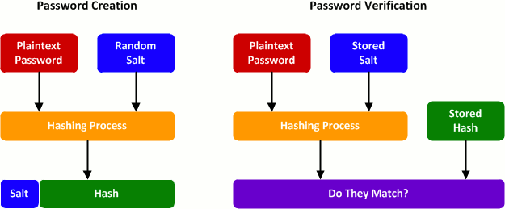
Hash: Rainbow tables
Salt wordt gewoon toegevoegd aan de hash,
of opgeslagen in dezelfde db als de user/hash pairs
Als hacker de DB kan kraken, ziet hij dus de salt en de hash
Hacker kan nu wel zijn rainbow tables helemaal opnieuw laten berekenen (alle hash waarden berekenen van de dictionary-woorden), maar nu met de salt eraan toegevoegd
Duurt lang (lijst is +- 8GB)
Er is waarschijnlijk een gemakkelijker victim te vinden voor de hacker

